Slide 1
Introduktion til FLAWLESS
Fra eksisterende Software til modeller
Husk sidetal!
Præsentation og rapport udarbejdet af gruppen b2-6
Alexander Krog, Anders Matthiassen,
Carsten Larsen, Christian Nielsen,
Jonas Madsen, Kasper Terndrup
& Simon Sillesen

Slide 2
Disposition
Analyse gennemgang
Teori
FLAWLESS
Kode
Program demonstration
Procesanalyse og lærings refleksion

Slide 3
Analyse gennemgang
Observationsbesøg på Aalborg Sygehus Nord
Problem analyse

Slide 4
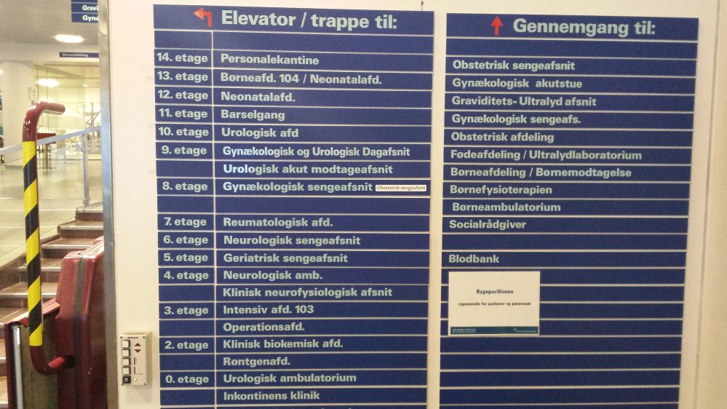
Observationsbesøg på Aalborg Sygehus Nord

Slide 5
Observationsbesøg på Aalborg Sygehus Nord
Formålet
  Observere hvordan navigationsforholdene var
Forventninger:
  At de undersøgte analoge systemer var til stede
Realiteten:
  Alle systemer var til stede

Slide 6
Observationsbesøg på Aalborg Sygehus Nord
Resultaternes brug i projektet
  Et indblik i et virkeligt miljø

Slide 7
Problem analyse
Analog navigation på hospitaler
Individuelle interessenter af indendørs navigation på hospitaler
Organisation
Teknologi

Slide 8
Analog navigation på hospitaler
Platformen skulle være:
  Nem at læse
  I stand til at give et hurtigt overblik
  Præcis
  Nem at forstå
Løsningen skulle:
  Ikke vise irrelevant information
  Repræsentere flere etager på en klar facon
  Finde brugerens position uden interaktion med brugeren
  Være nem at vedligeholde

Slide 9
Individuelle interessenter af indendørs navigation på hospitaler
Programmet skal kunne tage højde for:
  Mennesker med lavt helbred
  Mennesker med forringet navigationsevne
Hvad der håbes at opnå hos interessenterne
  En knapt så stressende oplevelse
  Ikke så følelsesmæssigt hårdt

Slide 10
Organisation
Et problem for de besøgende og ansatte
  Stress
  Mere ineffektivt hospital
Implementering af hardware
  Installation, vedligeholdelse og kompatibilitet

Slide 11
Teknologi
Valgte teknologier
  Positionering
    Accelerometer
    Wi-Fi
  Brugerflade
    Håndholdte enheder

